Slide 1

거실통합스위치
사 용 설 명 서

Slide 2
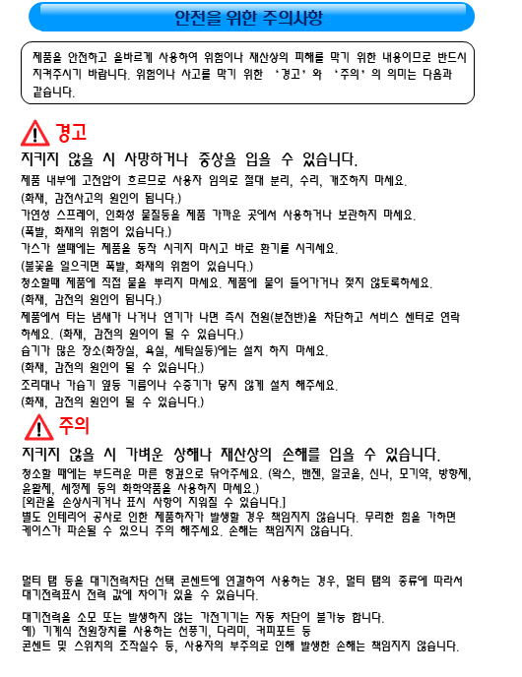
■ 거실 통합스위치 A/S : 031-733-3399

Slide 3
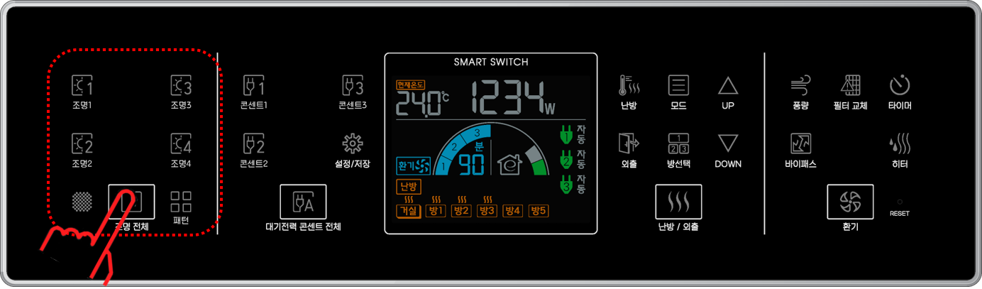
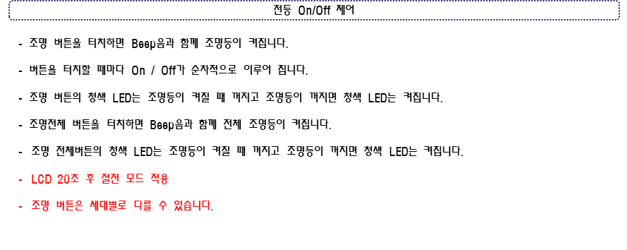
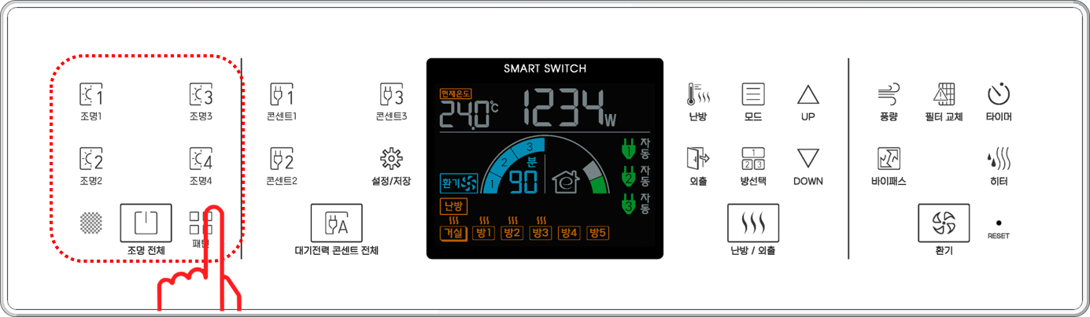
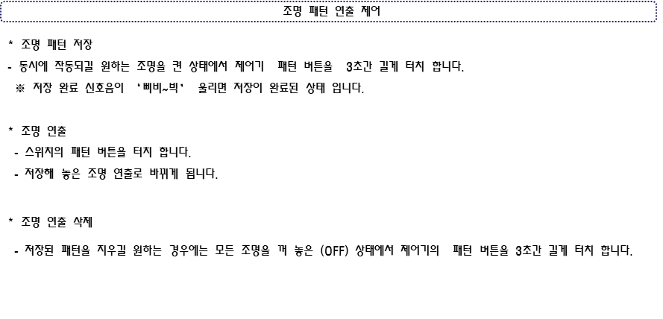
거실통합스위치 기능

Slide 4
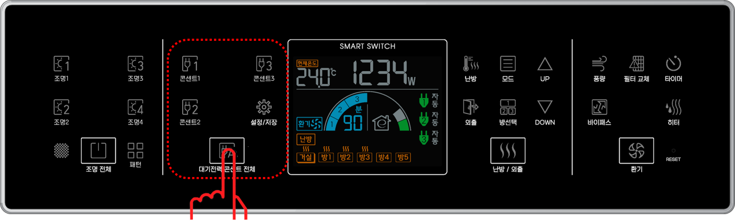
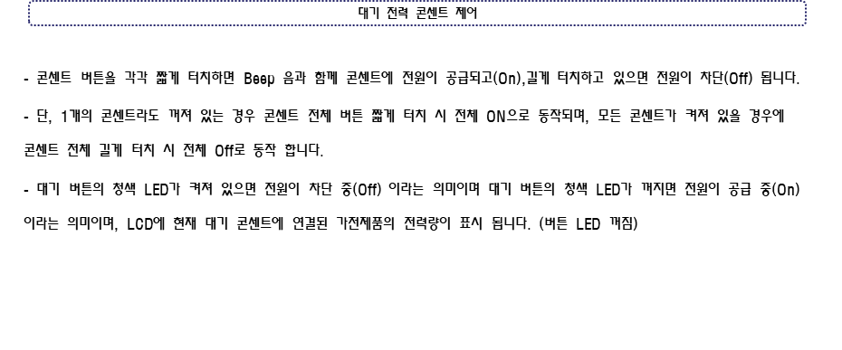
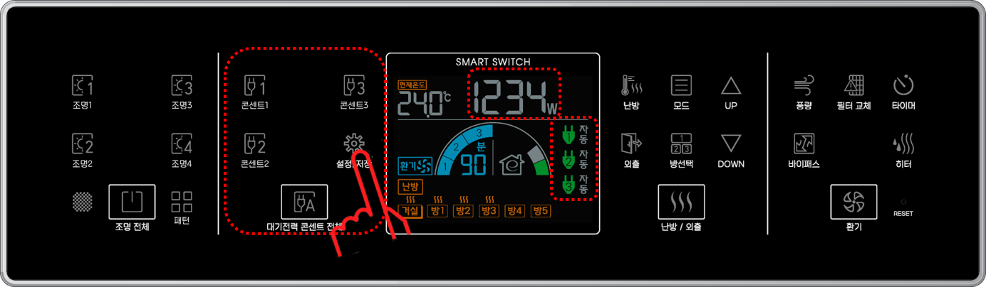
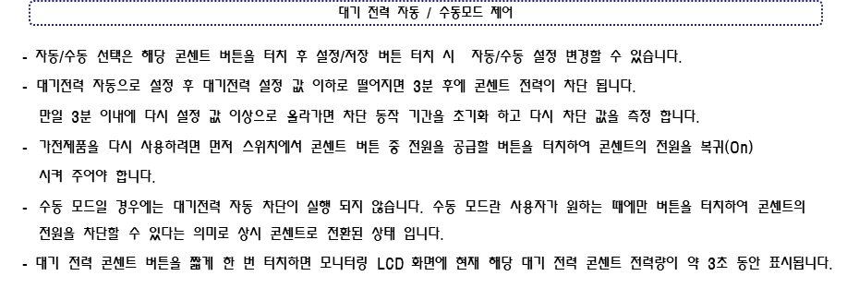

Slide 5
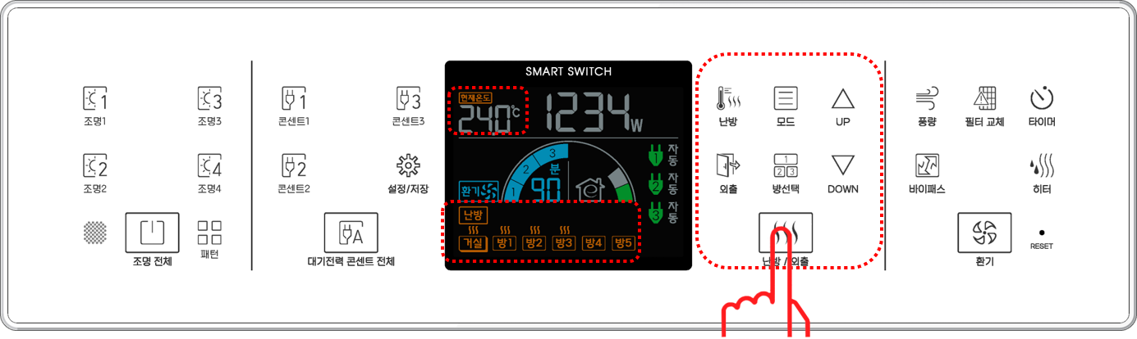
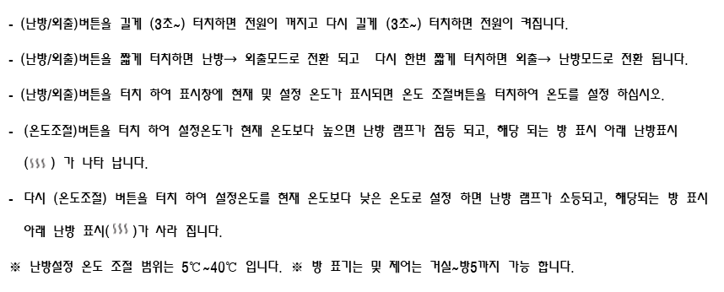
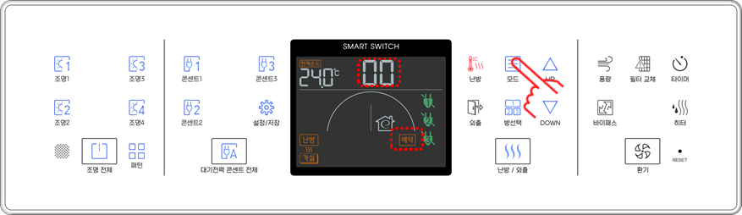
- 예약 모드 설정
-모드 버튼을 길게(약3초~) 터치하면 모드설정 진입합니다.
모드 짧게 터치 시 ＂예약 -> 타이머＂순으로 설정모드 진입합니다.
시간 설정 후 ＂방선택＂ 버튼으로 짧게 터치하여 ＂예약아이콘＂이 점멸하게 설정한 후
모드 버튼을 길게 터치하면 ＂딩동댕~"소리가 나면서 저장되며 LCD 화면에
"예약 아이콘"이 점등하게 됩니다.

Slide 6
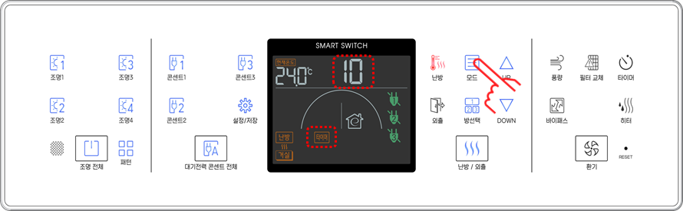
- 예약모드 취소
모드 버튼을 길게(약3초~) 터치하면 모드설정 진입 합니다.
모드 짧게 터치 시 "예약 -> 타이머"순으로 설정모드 진입 합니다.
"방선택" 버튼으로 짧게 터치하여 "예약아이콘"이 "점등" 하게 설정한 후
모드 버튼을 길게 터치하면 "딩동댕~"소리가 나면서 취소되며 LCD 화면에
"예약 아이콘"이 소멸(제거)하게 됩니다.
타이머 모드 설정
모드 버튼을 길게(약3초~) 터치하면 모드설정 진입 합니다.
모드 짧게 터치 시 "예약 -> 타이머"순으로 설정모드 진입 합니다.
시간 설정 후 "방선택" 버튼으로 짧게 터치하여 "타이머아이콘"이 점멸 하게 설정한 후
모드 버튼을 길게 터치하면 "딩동댕~"소리가 나면서 저장되며 LCD 화면에
"타이머 아이콘"이 점등 하게 됩니다.

Slide 7
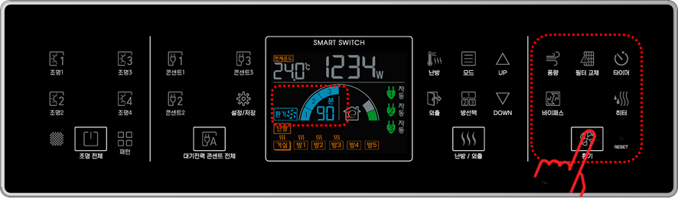
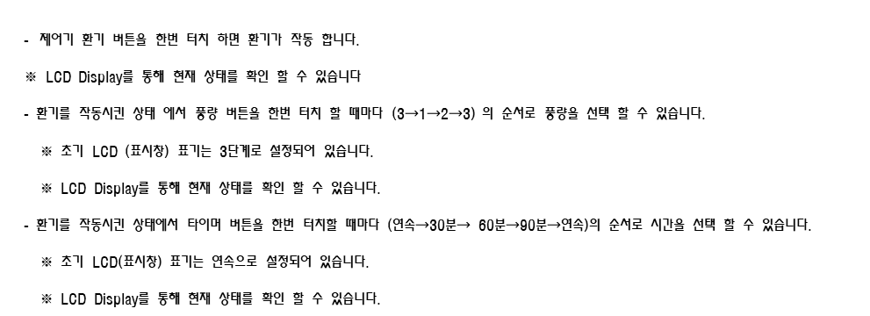
타이머 모드 취소
모드 버튼을 길게(약3초~) 터치하면 모드설정 진입 합니다.
모드 짧게 터치 시 ＂예약 -> 타이머＂순으로 설정모드 진입 합니다.
"방선택" 버튼으로 짧게 터치하여 "타이머아이콘"이 "점등" 하게 설정한 후
모드 버튼을 길게 터치하면 "딩동뎅~"소리가 나면서 취소되며 LCD 화면에
"타이머 아이콘"이 소멸(제거)하시면 됩니다.

Slide 8
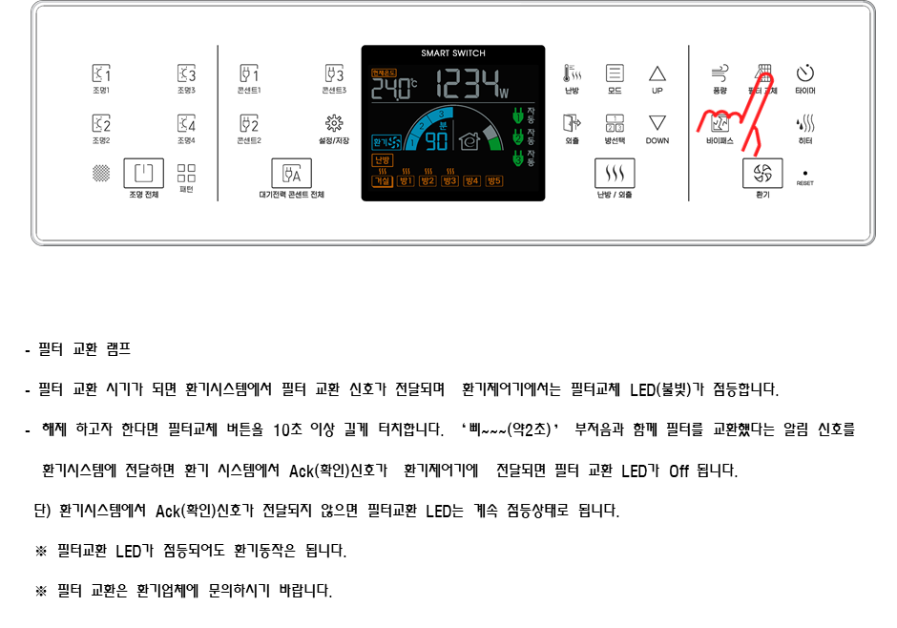
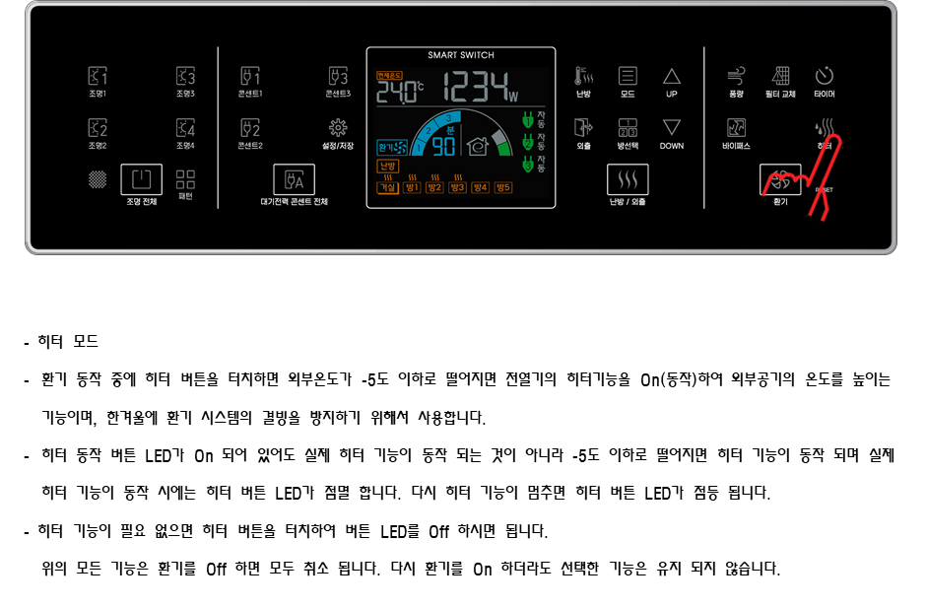

Slide 9
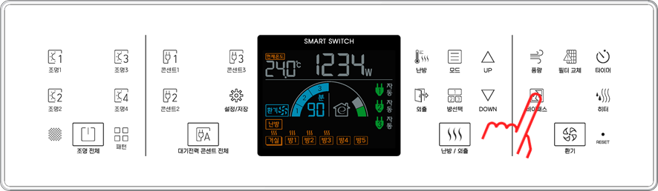


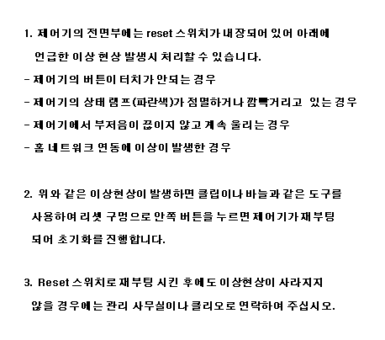

Slide 10


